Slide 1
Adatbányászat és szövegbányászat Csoportosítás (klaszterezés). Alulról felfelé, fentről lefelé építkező algoritmusok, K-közép algoritmus.
Tikk Domonkos
tikk.domonkos@nik.uni-obuda.hu
DM1_EA_01, DM1_LA_01

Slide 2

Áttekintés
Top-down és bottom-up
K-közép módszerek
Kiértékelés
Forrás: http://www.zentut.com/wp-content/uploads/2012/10/dataminingtechniques-homepage.jpg

Slide 3
Csoportokra jellemző távolságok (1)
Csoportok közti minimális távolság (single-link)
A leginkább hasonló elemek alapján
a két csoport
Csoportok közti maximális távolság (complete-link)
A legtávolabbi elemek hasonlósága alapján

Slide 4
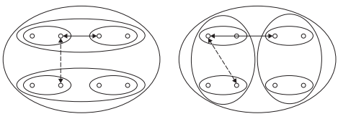
Egyszerű vs. teljes összekapcsolás
egyszerű összekapcsolás – lokális
teljes összekapcsolás – globális

Slide 5
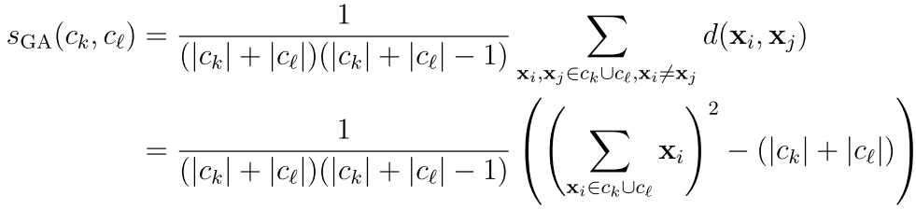
Csoportokra jellemző távolságok (2)
Csoportok közti átlagos távolság (average-link)
Átlagos távolságmérték az elempárok között
Két csoport összes elemének átlagos távolsága alapján
Összevont csoport belső hasonlósága

Slide 6
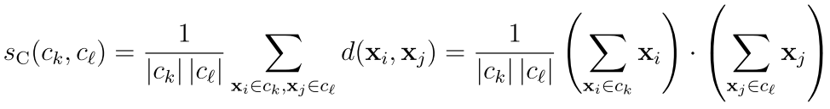
Csoportokra jellemző távolságok (3)
“Center of gravity” (súlypont)
Egyesítsük azokat, amelyeknek a centroidja (avagy súlypontja) a leginkább hasonló a távolságmérték szerint
Hasonlóan medoidra
Gyorsan számolható, mivel centroidok (medoidok) hasonlóságát elég számolni
Különbség: önhasonlóság beleszámolása

Slide 7
Hierarchikus csoportosítók

Slide 8
Alapelv
Csoportok egymásba ágyazása
Két variáns
Bottom-up (egyesítő módszer): kiindulás az egyes elemekből, minden lépésben összevon két csoportot
Top-down (felosztó módszer): kiindulás a teljes halmazból, minden esetben kettéoszt egy csoportot

Slide 9
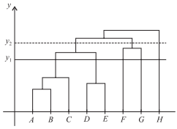
Ábrázolás – dendogram
y-tengelyen:
csoportok hasonlósága (súlyozott dendogram)
lépésszám (súlyozatlan dendogram)

Slide 10
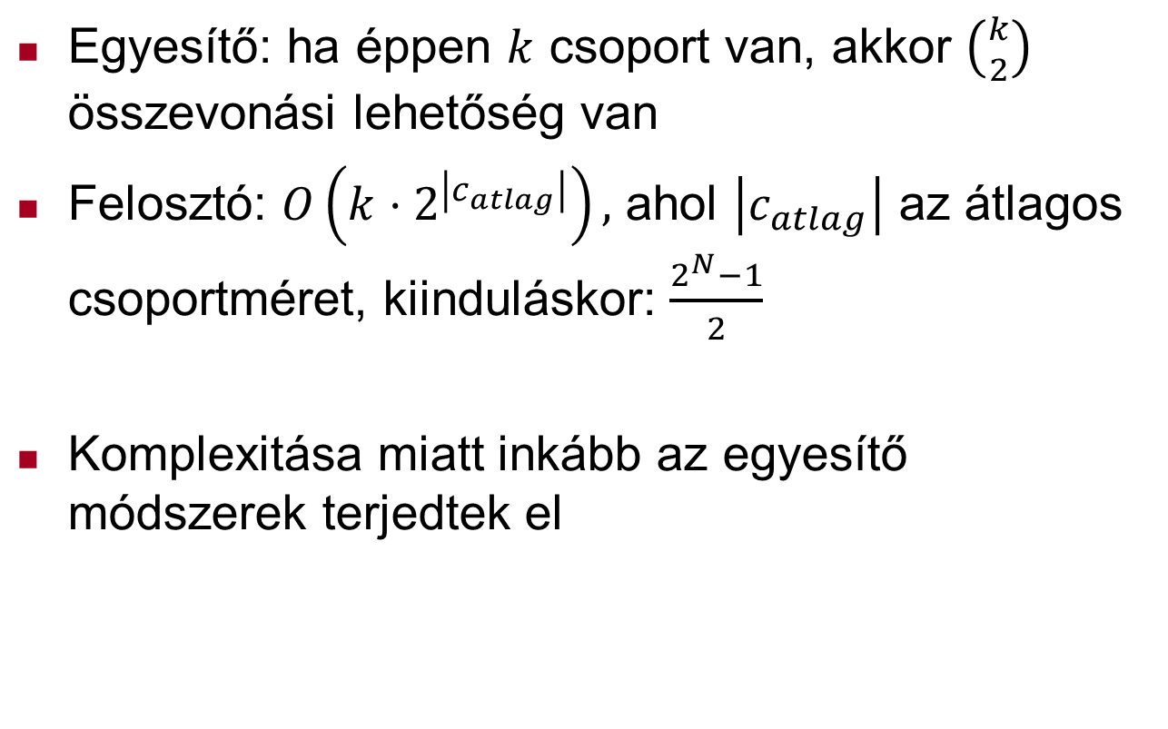
Komplexitásvizsgálat
Egyesítő: ha éppen $k$ csoport van, akkor $\left({k \atop 2}\right)$ összevonási lehetőség van
Felosztó: $O\left(k⋅2^{\left|c_{atlag}\right|}\right),$ ahol $\left|c_{atlag}\right|$ az átlagos csoportméret, kiinduláskor: $\frac{2^{N}−1}{2}$
Komplexitása miatt inkább az egyesítő módszerek terjedtek el

Slide 11
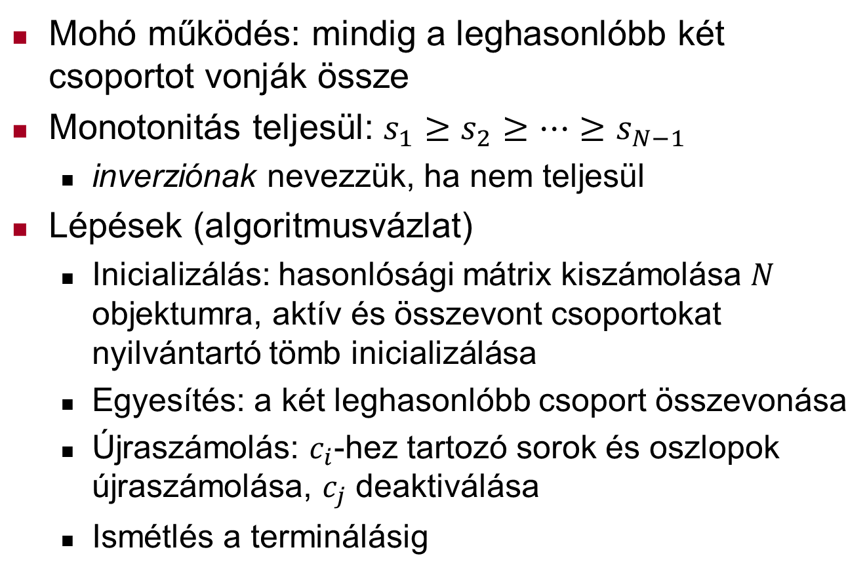
Egyesítő módszerek
Mohó működés: mindig a leghasonlóbb két csoportot vonják össze
Monotonitás teljesül: $s_{1}≥s_{2}≥…≥s_{N−1}$
inverziónak nevezzük, ha nem teljesül
Lépések (algoritmusvázlat)
Inicializálás: hasonlósági mátrix kiszámolása $N$ objektumra, aktív és összevont csoportokat nyilvántartó tömb inicializálása
Egyesítés: a két leghasonlóbb csoport összevonása
Újraszámolás: $c_{i}$-hez tartozó sorok és oszlopok újraszámolása, $c_{j}$ deaktiválása
Ismétlés a terminálásig

Slide 12
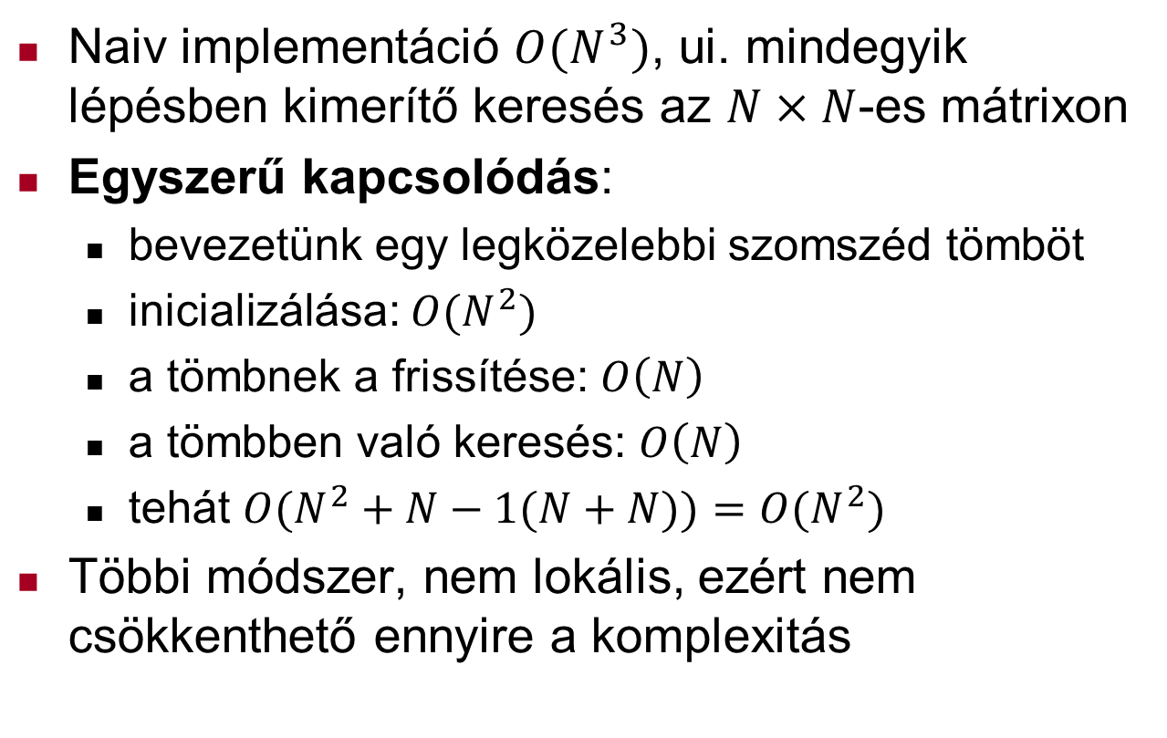
Időigény
Naiv implementáció ${O(N}^{3})$, ui. mindegyik lépésben kimerítő keresés az $N×N$-es mátrixon
Egyszerű kapcsolódás:
bevezetünk egy legközelebbi szomszéd tömböt
inicializálása: ${O(N}^{2})$
a tömbnek a frissítése: $O\left(N\right)$
a tömbben való keresés: $O\left(N\right)$
tehát ${O(N}^{2}+N−1(N+N))={O(N}^{2})$
Többi módszer, nem lokális, ezért nem csökkenthető ennyire a komplexitás

Slide 13
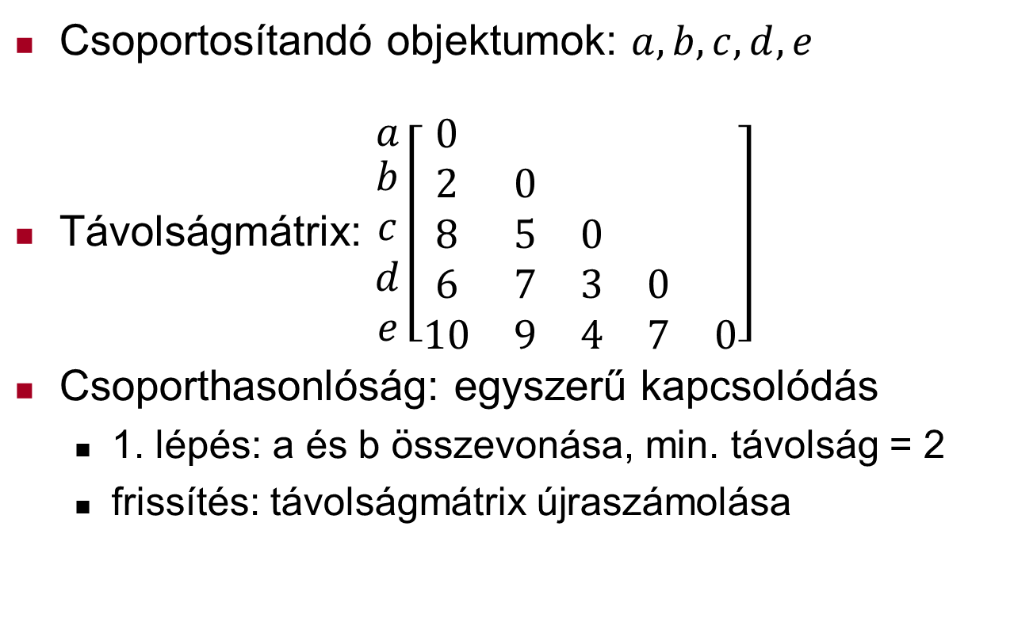
Hierarchikus egyesítő csoportosítás
Csoportosítandó objektumok: $a, b, c, d, e$
Távolságmátrix: $\begin{matrix}a \\ \begin{aligned}b \\ c \\ d \\ e\end{aligned}\end{matrix}\left[\begin{matrix}0 & & & & \\ 2 & 0 & & & \\ 8 & 5 & 0 & & \\ 6 & 7 & 3 & 0 & \\ 10 & 9 & 4 & 7 & 0\end{matrix}\right]$
Csoporthasonlóság: egyszerű kapcsolódás
1. lépés: a és b összevonása, min. távolság = 2
frissítés: távolságmátrix újraszámolása

Slide 14
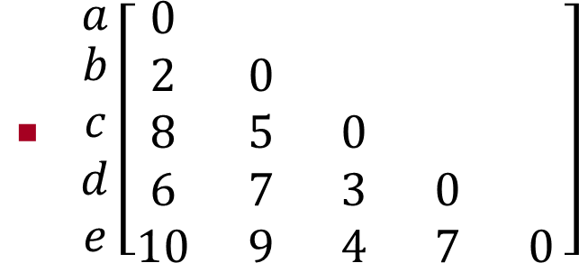
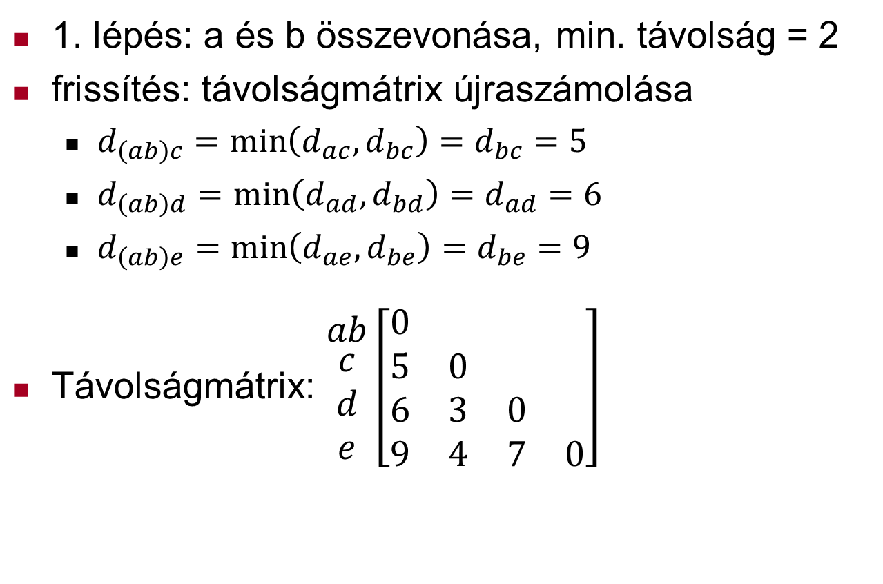
Példa (folytatás)
1. lépés: a és b összevonása, min. távolság = 2
frissítés: távolságmátrix újraszámolása
$d_{\left(ab\right)c}=\min\left(d_{ac},d_{bc}\right)=d_{bc}=5$
$d_{\left(ab\right)d}=\min\left(d_{ad},d_{bd}\right)=d_{ad}=6$
$d_{\left(ab\right)e}=\min\left(d_{ae},d_{be}\right)=d_{be}=9$
Távolságmátrix: $\begin{matrix}ab \\ \begin{aligned}c \\ d \\ e\end{aligned}\end{matrix}\left[\begin{matrix}0 & & & \\ 5 & 0 & & \\ 6 & 3 & 0 & \\ 9 & 4 & 7 & 0\end{matrix}\right]$

Slide 15
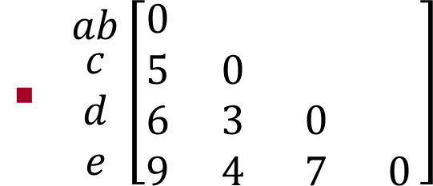
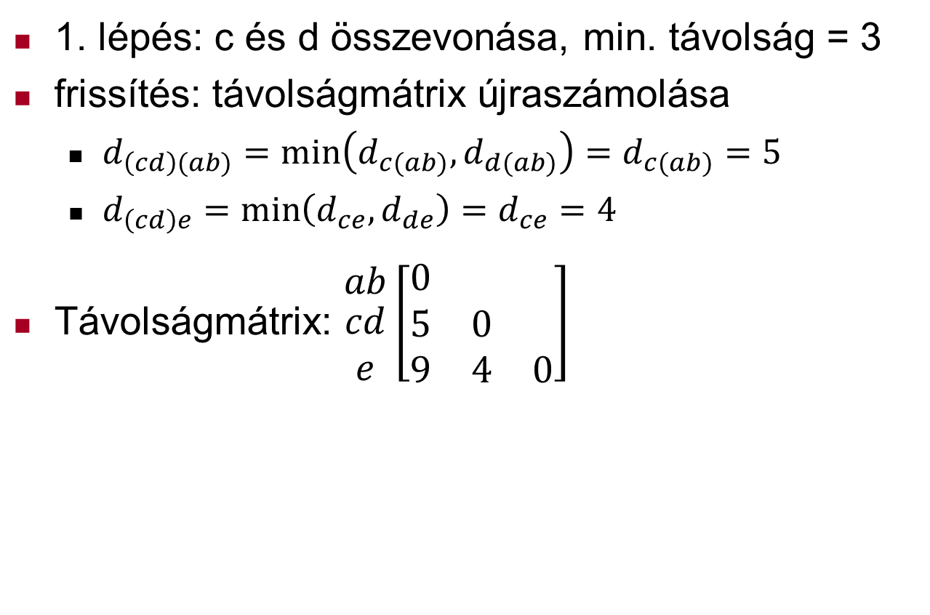
Példa (folytatás 2)
1. lépés: c és d összevonása, min. távolság = 3
frissítés: távolságmátrix újraszámolása
$d_{\left(cd\right)(ab)}=\min\left(d_{c(ab)},d_{d(ab)}\right)=d_{c(ab)}=5$
$d_{\left(cd\right)e}=\min\left(d_{ce},d_{de}\right)=d_{ce}=4$
Távolságmátrix: $\begin{matrix}ab \\ \begin{aligned}cd \\ e\end{aligned}\end{matrix}\left[\begin{matrix}0 & & \\ 5 & 0 & \\ 9 & 4 & 0\end{matrix}\right]$

Slide 16


Példa (folytatás 3)
1. lépés: cd és e összevonása, min. távolság = 4
frissítés: távolságmátrix újraszámolása
$d_{\left(cde\right)(ab)}=\min\left(d_{(cd)(ab)},d_{e(ab)}\right)=d_{(cd)(ab)}=5$
Távolságmátrix: $\begin{matrix}ab \\ \begin{aligned}cde\end{aligned}\end{matrix}\left[\begin{matrix}0 & \\ 5 & 0\end{matrix}\right]$
5
4
3
2
1
0
a
b
c
d
e

Slide 17
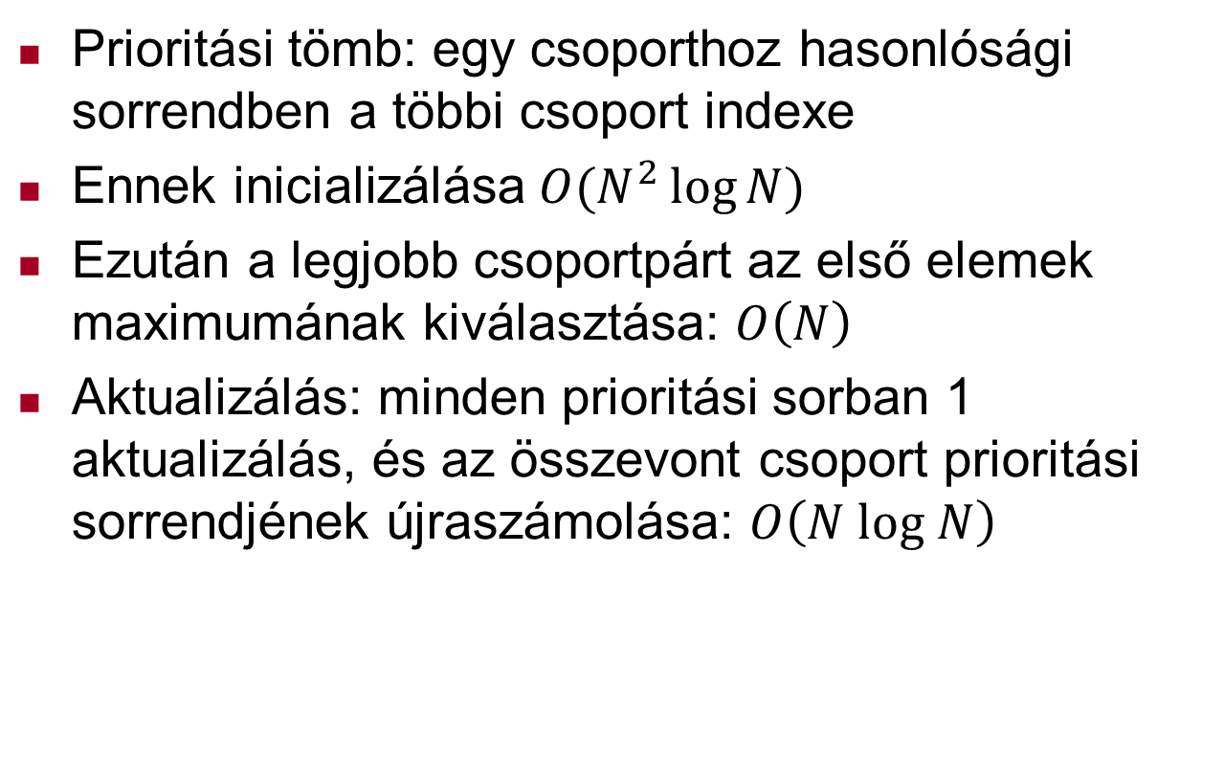
Prioritási tömbök
Prioritási tömb: egy csoporthoz hasonlósági sorrendben a többi csoport indexe
Ennek inicializálása ${O(N}^{2}\log{N})$
Ezután a legjobb csoportpárt az első elemek maximumának kiválasztása: $O\left(N\right)$
Aktualizálás: minden prioritási sorban 1 aktualizálás, és az összevont csoport prioritási sorrendjének újraszámolása: $O\left(N log N\right)$

Slide 18
Klaszterhasonlóság elemzése
Csoportok közti min. távolság alapú csoportosítás
A legközelebbi pontok hasonlósága
Hosszúkás, elnyúló csoportokat is generálhat
Lánc-effektus
Csoportok közti max. távolság alapú csoportosítás
A legtávolabbi pontok hasonlósága
Érzékeny a távoli, izolált pontokra
Súlypontmódszer (centroid, medoid)
inverzió léphet fel
nem rekonstruálható

Slide 19
Példa: n=6, k=3, legközelebbi centroidok
d6
d4
d3
d5
Centroid a
2. lépés után
d1
d2
Centroid 1. lépés után

Slide 20
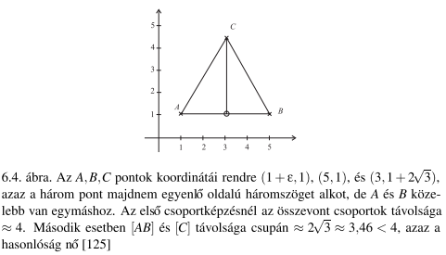
Inverzió

Slide 21
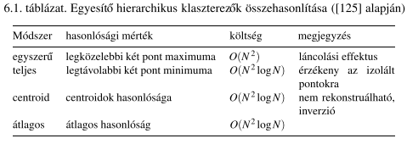
Összefoglalás

Slide 22
Particionáló módszerek

Slide 23
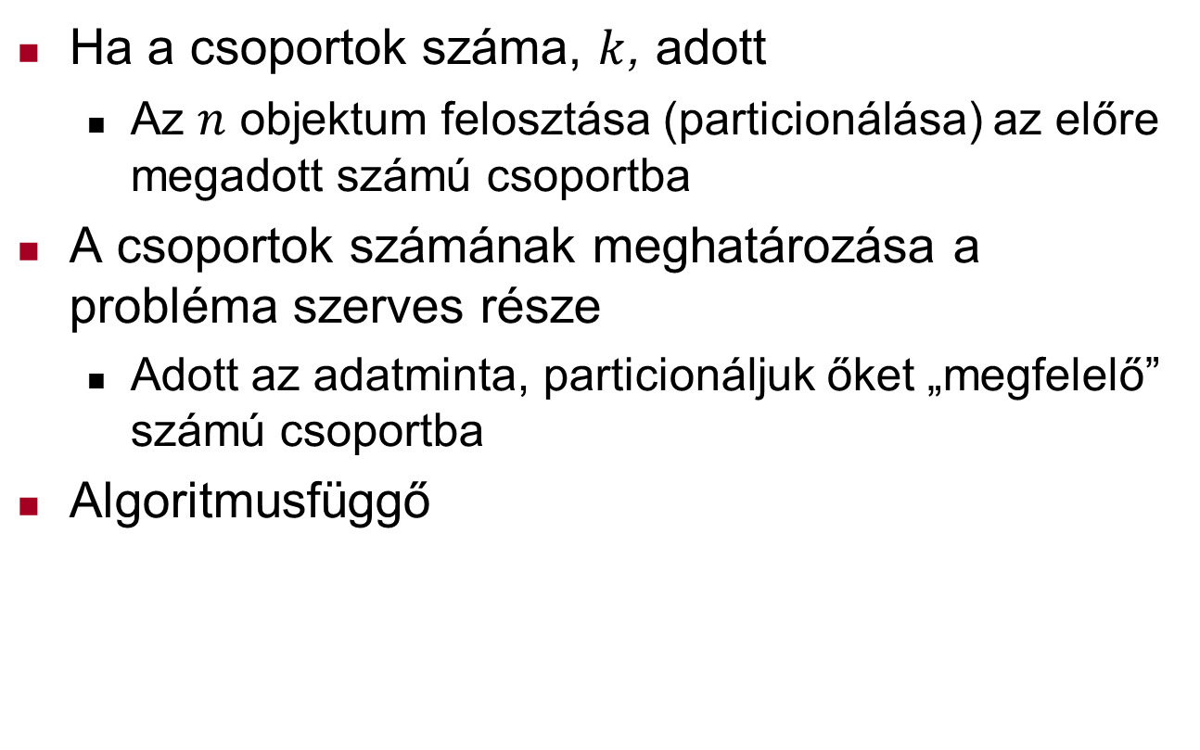
Hány csoport legyen?
Ha a csoportok száma, $k$, adott
Az $n$ objektum felosztása (particionálása) az előre megadott számú csoportba
A csoportok számának meghatározása a probléma szerves része
Adott az adatminta, particionáljuk őket „megfelelő” számú csoportba
Algoritmusfüggő

Slide 24
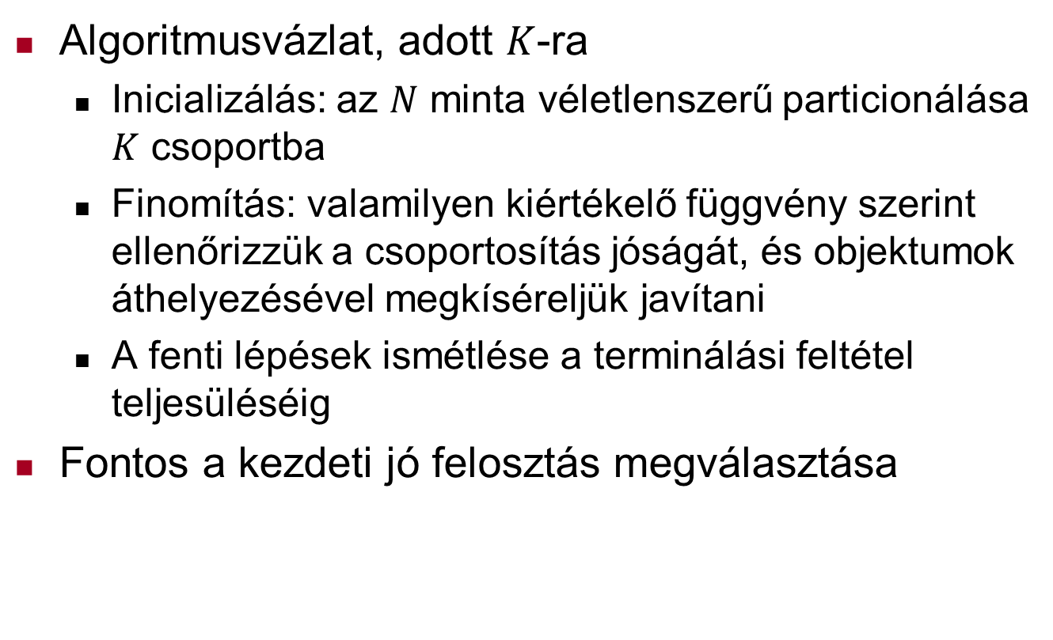
Particionáló algoritmusok
Algoritmusvázlat, adott $K$-ra
Inicializálás: az $N$ minta véletlenszerű particionálása $K$ csoportba
Finomítás: valamilyen kiértékelő függvény szerint ellenőrizzük a csoportosítás jóságát, és objektumok áthelyezésével megkíséreljük javítani
A fenti lépések ismétlése a terminálási feltétel teljesüléséig
Fontos a kezdeti jó felosztás megválasztása

Slide 25

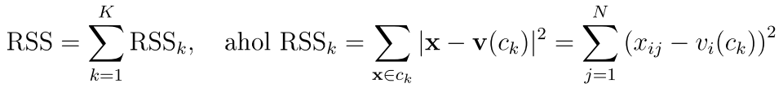
K-átlag (k-means) klaszterező
Feltevés: klaszterek középpontja jól reprezentálja a csoportot
Kiértékelő fv: a centroidtól mért távolság alapján
centroid:
RSS függvény:

Slide 26
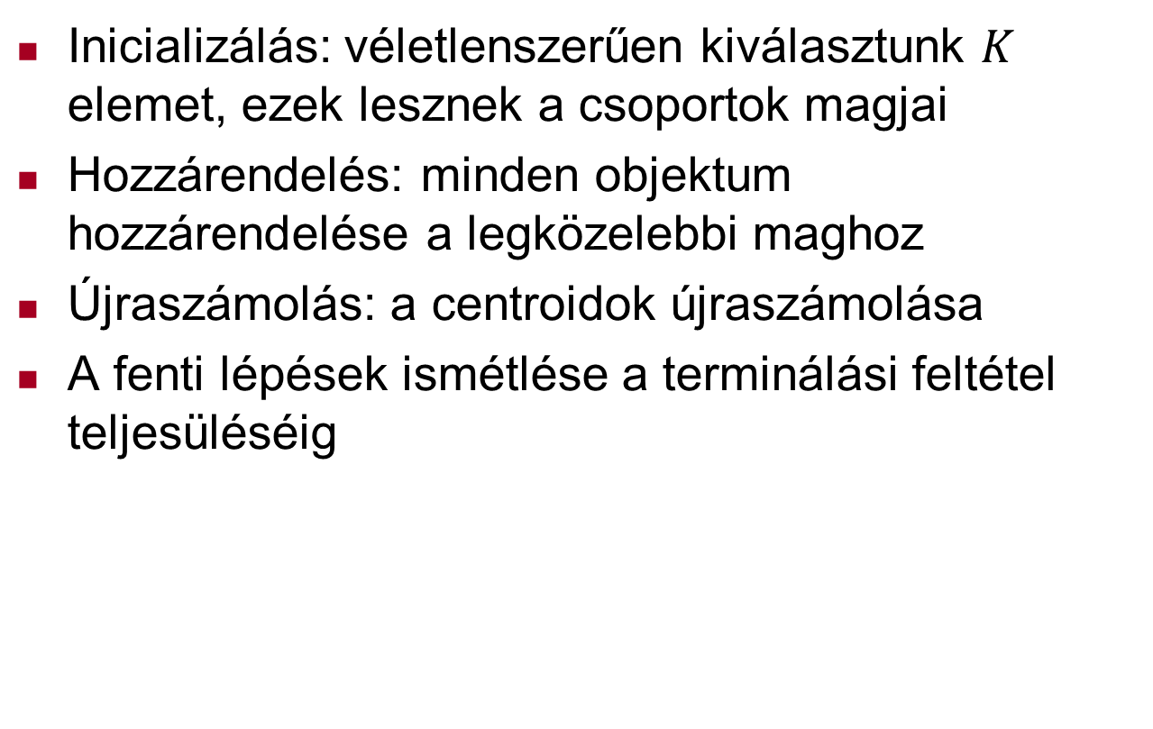
K-átlag algoritmusa
Inicializálás: véletlenszerűen kiválasztunk $K$ elemet, ezek lesznek a csoportok magjai
Hozzárendelés: minden objektum hozzárendelése a legközelebbi maghoz
Újraszámolás: a centroidok újraszámolása
A fenti lépések ismétlése a terminálási feltétel teljesüléséig

Slide 27

Példa: k-átlag
Csoportosítandó elemek: $a, b, c, d, e, f, g$
Attribútumok: $x_{1}, x_{2}$
Legyen: $k=2$
Inicializálás: kezdőpontok $a, g$
válasszuk a legtávolibbakat
Objektum | $$x_{1}$$ | $$x_{2}$$
$$a$$ | 1 | 1
$$b$$ | 1,4 | 1,8
$$c$$ | 2,1 | 2
$$d$$ | 4,3 | 5
$$e$$ | 3,8 | 4,1
$$f$$ | 3,3 | 4,5
$$g$$ | 5 | 6

Slide 28
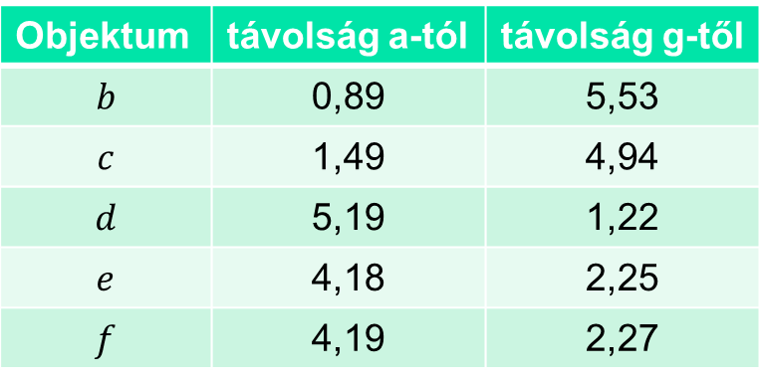

k-átlag példa (folytatás)
Vizsgáljuk meg a centroidok (a, g) és a többi pont távolságát
Csoportosítás: $C_{1}=(\left\{a,b,c\right\},\left\{d,e,f,g\right\})$
Objektum | távolság a-tól | távolság g-től
$$b$$ | 0,89 | 5,53
$$c$$ | 1,49 | 4,94
$$d$$ | 5,19 | 1,22
$$e$$ | 4,18 | 2,25
$$f$$ | 4,19 | 2,27

Slide 29
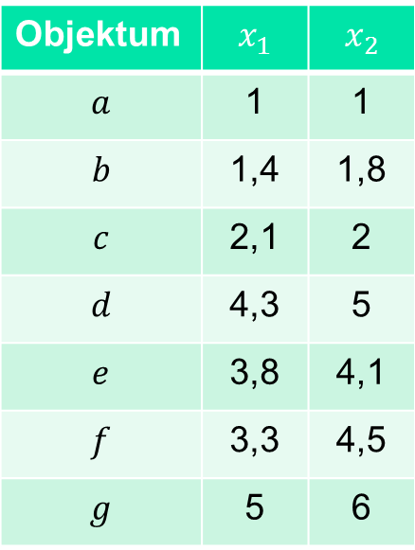

k-átlag példa (folytatás 2)
Centroidok újraszámolása
$C_{1\{a,b,c\}}=\left(\frac{1+1,4+2,1}{3};\frac{1+1,8+2}{3}\right)=\left(1,5;1,6\right)$
$C_{1\{d,e,f,g\}}=\left(\frac{4,3+3,8+3,3+5}{4};\frac{5+4,1+4,5+6}{4}\right)=(4,1;4,9)$

Slide 30
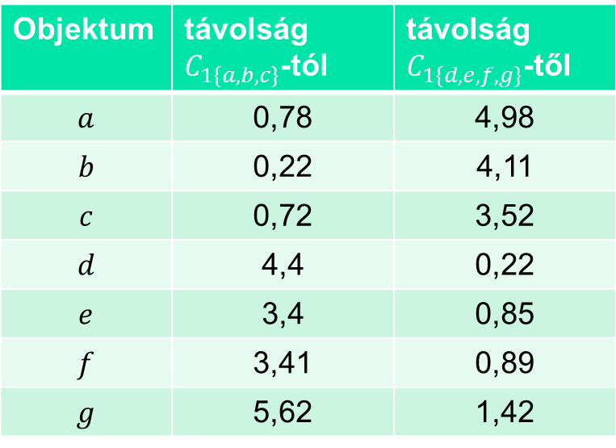
k-átlag példa (folytatás 3)
Vizsgáljuk meg a centroidoktól való új távolságokat
Négyzetes távolság változása
Inicializálás: RMSE=14,69
Első lépés után: RMSE=4,78
Objektum | távolság $C_{1\{a,b,c\}}$-tól | távolság $C_{1\{d,e,f,g\}}$-től
$$a$$ | 0,78 | 4,98
$$b$$ | 0,22 | 4,11
$$c$$ | 0,72 | 3,52
$$d$$ | 4,4 | 0,22
$$e$$ | 3,4 | 0,85
$$f$$ | 3,41 | 0,89
$$g$$ | 5,62 | 1,42

Slide 31
K-átlag terminálása
Több lehetőség van, pl.
Meghatározott iterációs lépés elérése
Partíciók nem változnak.
Centroidok helyzete nem változik
Ez azt jelenti, hogy a klaszterek sem változnak?

Slide 32
Konvergencia
Biztosítható-e, hogy a k-átlag algoritmus konvergál?
Olyan állapotba jut, amikor a klaszterek nem változnak
Fontos, hogy „döntetlen” esetén konzekvens módon válasszunk
k-átlag egy speciális esete az EM (expectation maximization) algoritmusok
EM-ről ismert, hogy konvergál
Az iterációk száma nagy lehet

Slide 33
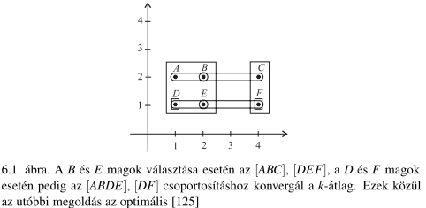
Lokális optimum
Lokális optimumot talál

Slide 34
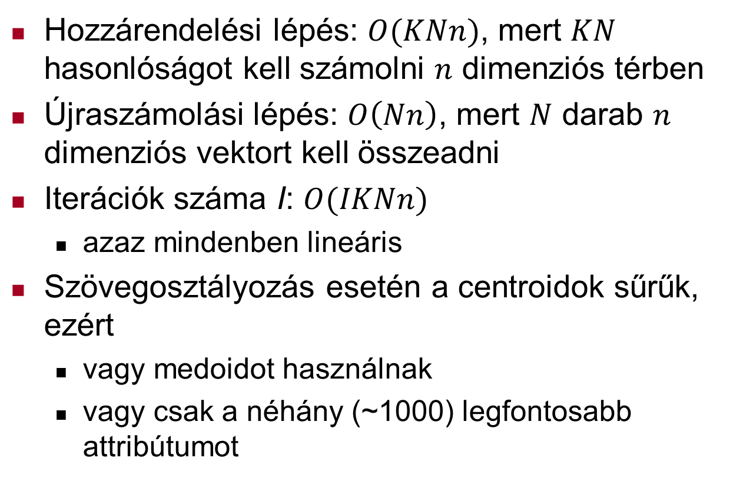
Komplexitás
Hozzárendelési lépés: $O(KNn)$, mert $KN$ hasonlóságot kell számolni $n$ dimenziós térben
Újraszámolási lépés: $O\left(Nn\right)$, mert $N$ darab $n$ dimenziós vektort kell összeadni
Iterációk száma I: $O(IKNn)$
azaz mindenben lineáris
Szövegosztályozás esetén a centroidok sűrűk, ezért
vagy medoidot használnak
vagy csak a néhány (~1000) legfontosabb attribútumot

Slide 35
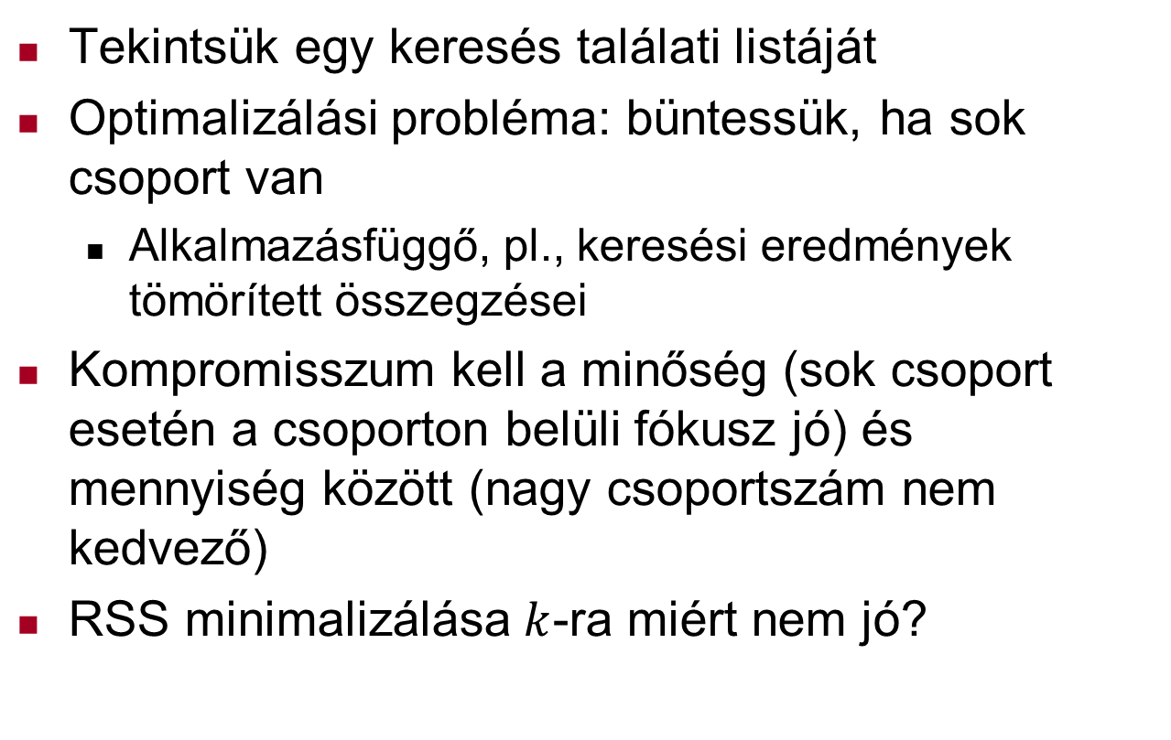
k nincs megadva előre
Tekintsük egy keresés találati listáját
Optimalizálási probléma: büntessük, ha sok csoport van
Alkalmazásfüggő, pl., keresési eredmények tömörített összegzései
Kompromisszum kell a minőség (sok csoport esetén a csoporton belüli fókusz jó) és mennyiség között (nagy csoportszám nem kedvező)
RSS minimalizálása $k$-ra miért nem jó?

Slide 36
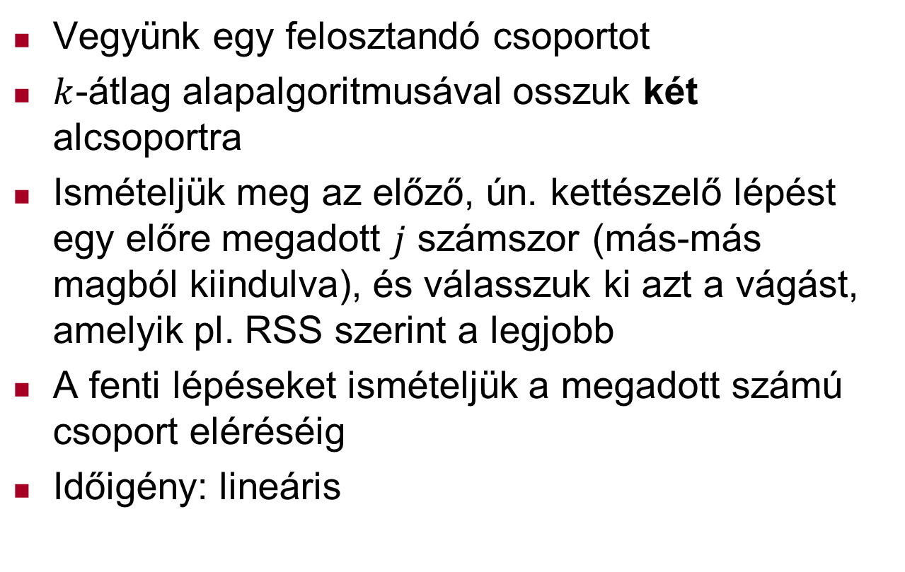
Kettészelő k-átlag
Vegyünk egy felosztandó csoportot
$k$-átlag alapalgoritmusával osszuk két alcsoportra
Ismételjük meg az előző, ún. kettészelő lépést egy előre megadott $j$ számszor (más-más magból kiindulva), és válasszuk ki azt a vágást, amelyik pl. RSS szerint a legjobb
A fenti lépéseket ismételjük a megadott számú csoport eléréséig
Időigény: lineáris

Slide 37
Hibrid hierarchikus és particionáló
Hierarchikus módszerrel valamilyen csoportszámig eljutunk
Utána finomítás particionáló (pl. k-átlag) módszerrel

Slide 38
Kiértékelés

Slide 39
k nincs megadva előre
Legyen adva egy csoportosítás, definiáljuk a Haszon egy objektumra a centroidjától való távolságként
Legyen a Teljes haszon az egyes haszon értékek összege

Slide 40
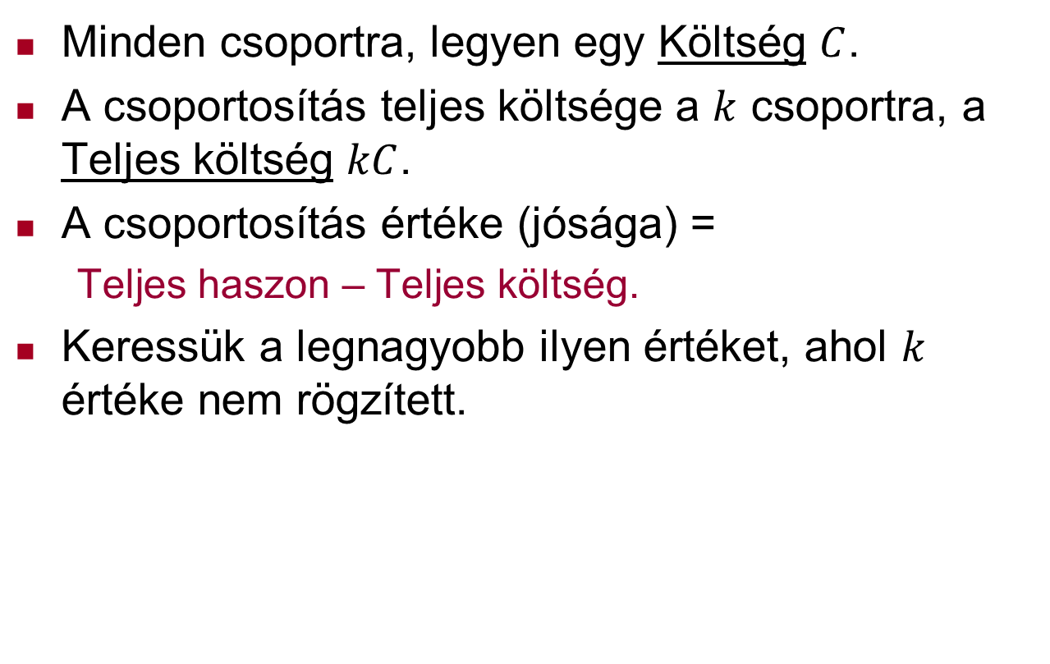
Büntessük a nagy csoportszámot
Minden csoportra, legyen egy Költség $C$.
A csoportosítás teljes költsége a $k$ csoportra, a Teljes költség $kC$.
A csoportosítás értéke (jósága) =
Teljes haszon – Teljes költség.
Keressük a legnagyobb ilyen értéket, ahol $k$ értéke nem rögzített.

Slide 41

Belső és külső mértékek
Belső: Nem használnak fel külső tudást a jósági függvényhez
csoporton belüli közelség
csoportok közötti távolság
Külső mértékek: pl. osztálycímkék segítségével
mennyire tudja az osztályozást reprodukálni

Slide 42
Tisztaság (purity)
Azt vizsgálja, hogy a csoportok mennyire homogének
Ha egyesével vannak az objektumok, akkor is maximális lesz ☹

Slide 43

Entrópia
Minél kisebb az entrópia, annál jobb
Teljes entrópia: csoportmérettel súlyozott csoportentrópiák átlaga

Slide 44
IR-mértékek
TP: két azonos kategóriájú objektum egy csoportban
FN: két azonos kategóriájú objektum külön csoportban
FP: két különböző kategóriájú objektum egy csoportban
Ekkor accuracy-t és F-mértéket néznek

Slide 45
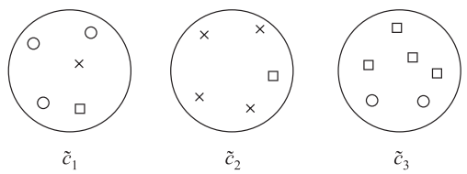

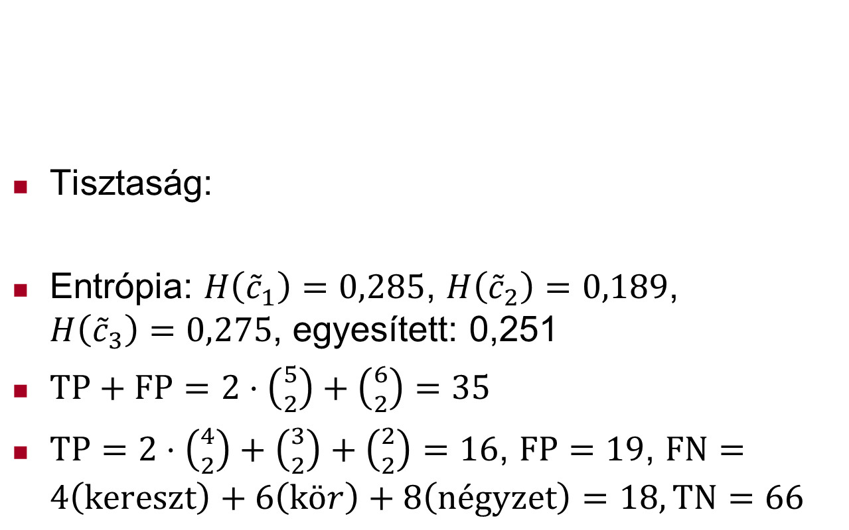
Példa
Tisztaság:
Entrópia: $H\left({\tilde{c}}_{1}\right)=0,285$, $H\left({\tilde{c}}_{2}\right)=0,189$, $H\left({\tilde{c}}_{3}\right)=0,275$, egyesített: 0,251
$\text{TP}+\text{FP}=2⋅\left({5 \atop 2}\right)+\left({6 \atop 2}\right)=35$
$\text{TP}=2⋅\left({4 \atop 2}\right)+\left({3 \atop 2}\right)+\left({2 \atop 2}\right)=16$, $\text{FP}=19$, $\text{F}\text{N}=4\left(\text{kereszt}\right)+6\left(\text{k}ör\right)+8\left(\text{n}\text{é}\text{gyzet}\right)=18, TN=66$

Slide 46
Egyéb kérdések

Slide 47
Klaszterek neve: címkézés
Miután az algoritmus megtalálja a csoportokat, hogyan tálaljuk azokat a felhasználók felé
Jó, rövid címkékre van szükség
Pl. jaguar példában, ezek lehetnek az „Állat”, „Autó”, stb.
Taxonómiák esetén (Yahoo), navigációs segítség kell
Gyakran kézzel csinálják, a csoportosítás/osztályozás után

Slide 48
Hogyan címkézzünk
Tipikus dokumentumok címével
A címek könnyen áttekinthetőek
A szerzők is ilyen céllal hozzák őket létre!
De csak néhányat lehet megmutatni, amelyek nem biztos, hogy az egész klasztert leírják
Tipikus terminusokkal
Nagyobb eséllyel jellemzik jól a csoportokat
Megkülönböztető terminusok használata
Differenciális címkézés
Nehezebb áttekinteni

Slide 49
Címkézés
Gyakori heurisztika – a centroid 5-10 leggyakoribb szavával.
stop-szavak elhagyása, szótövezés.
Differenciális címkézés gyakori szavakkal
“Computer”-ekről szóló gyűjteményben minden centroid nagy súllyal tartalmazza a computer szót.
Centroidok diszkrimináns analízise.

Slide 50
WEKA

Slide 51
Weka csoportosítási eljárások
SimpleKMeans
HierarchicalClusters
EM – expectation maximization

